Slide 1


SİVAS ÇEVRE VE ŞEHİRCİLİK İL MÜDÜRLÜĞÜ
SIFIR ATIK BİLGİ SİSTEMİ

Slide 2


SIFIR ATIK BİLGİ SİSTEMİ
Niçin Yazılım uygulamasına ihtiyaç duyulmuştur?
Envanter oluşturmak
İstatistik yayınlamak
Kazanımları hesaplamak
Uygulamaları izlemek
Bilgi almak
Belge vermek

Slide 3
SIFIR ATIK BİLGİ SİSTEMİ KURUM TÜRLERİ
Sıfır Atık Bilgi Sistemi Kullanıcıları
Bakanlık
Alışveriş merkezleri
Eğitim kurumları ve yurtlar
OSB
Sağlık Kuruluşları
ÇED Ek-1 ve Ek-2 Sanayi Tesisleri
Liman, Havalimanı, Tren ve Otobüs terminalleri
Konaklama Tesisleri
Zincir Marketler
Bütün hedef kitleler
İl Müdürlüğü
Kamu Kurum ve Kuruluşları
Mahalli İdareler
Çevre ve Şehircilik İl Müdürlüğü
Otel,
Tatil Köyü,
Motel,
İl/İlçe/Belde Belediyeleri
Belediye Birlikleri
İl Özel İdareleri
Limanlar, Marinalar,
Otogarlar, Garlar,
Havaalanları
Üniversiteler
Okullar
Yurtlar
Hastaneler,
Poliklinikler,
Ağız Diş Sağlığı Merkezleri
Aile Sağlığı Merkezleri

Slide 4
SIFIR ATIK BİLGİ SİSTEMİ GİRİŞ AŞAMALARI
Yazılım Uygulamasına Kurum/Kuruluş Yetkilisi tarafından
https://ecbs.cevre.gov.tr/ sitesi üzerinden firma ve tesis kaydı gerçekleştirilecektir.
Vatandaş girişi ekranından e-devlet şifre ile giriş yapılmalıdır.
E-devlet şifresi ile girişlerin kurum/kuruluş amiri tarafından yapılmalıdır. Gerektiği takdirde diğer kullanıcılara yetki verebilir.
Aynı adreste birden fazla kurum olması durumunda ALO 181 arayarak Ulusal Adres Veri Tabanı kodunu çoklu kullanım için açılması talebinde bulunulur.
Sistemden oluşturulan form doldurulduktan sonra il müdürlüğüne iletilir.
İl müdürlüğünce onaylandıktan sonra EÇBS giriş yapılıp Sıfır Atık Bilgi Sistemi Uygulaması «TESİS» arayüzünden eklenir.

Slide 5
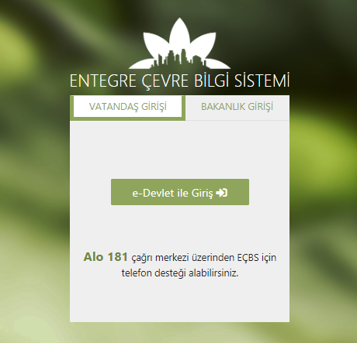
SIFIR ATIK BİLGİ SİSTEMİ
VATANDAŞLIK GİRİŞİNDEN
E-DEVLET ŞİFRESİ İLE GİRİŞ YAPILMALIDIR.

Slide 6
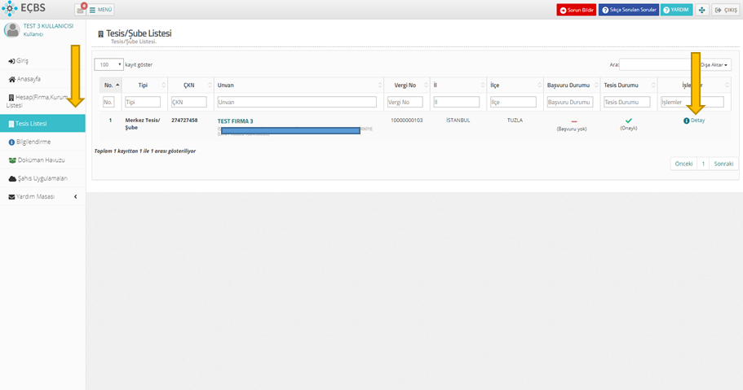
SIFIR ATIK BİLGİ SİSTEMİ
Sıfır atık bilgi sistemi uygulamasına EÇBS üzerinden «tesis» bazlı olarak erişim sağlanmaktadır.
Faaliyetler girişlerini «TESİS» kaydı üzerinden yapılacaktadır.
Detaya giriş yapmalısınız.

Slide 7
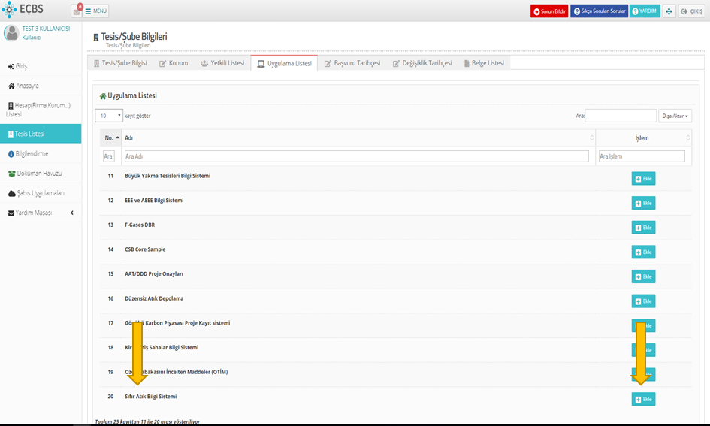
SIFIR ATIK BİLGİ SİSTEMİ
Uygulama listesine giriş yapın,
Sıfır Atık Bilgi Sistemini Ekleyin,
Uygulamaya Git butonuna tıklayın,
Sıfır Atık Bilgi Sistemine giriş yaptınız!

Slide 8
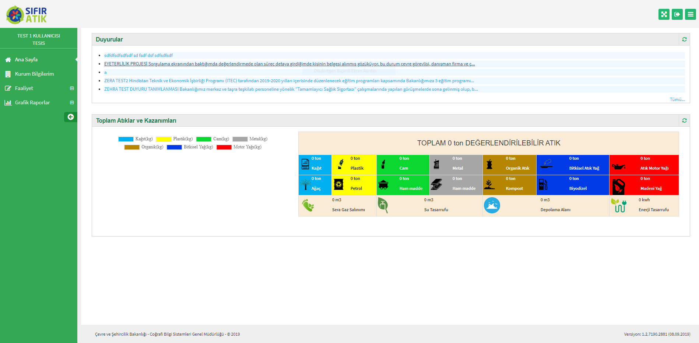
SIFIR ATIK BİLGİ SİSTEMİ
TESİS ARAYÜZÜ
Ana Sayfa Kurum Bilgilerim Faaliyet >Yeni Faaliyet >Faaliyet Sorgulama >Harcama Kalemi Belgelendirme Grafik Raporlar

Slide 9
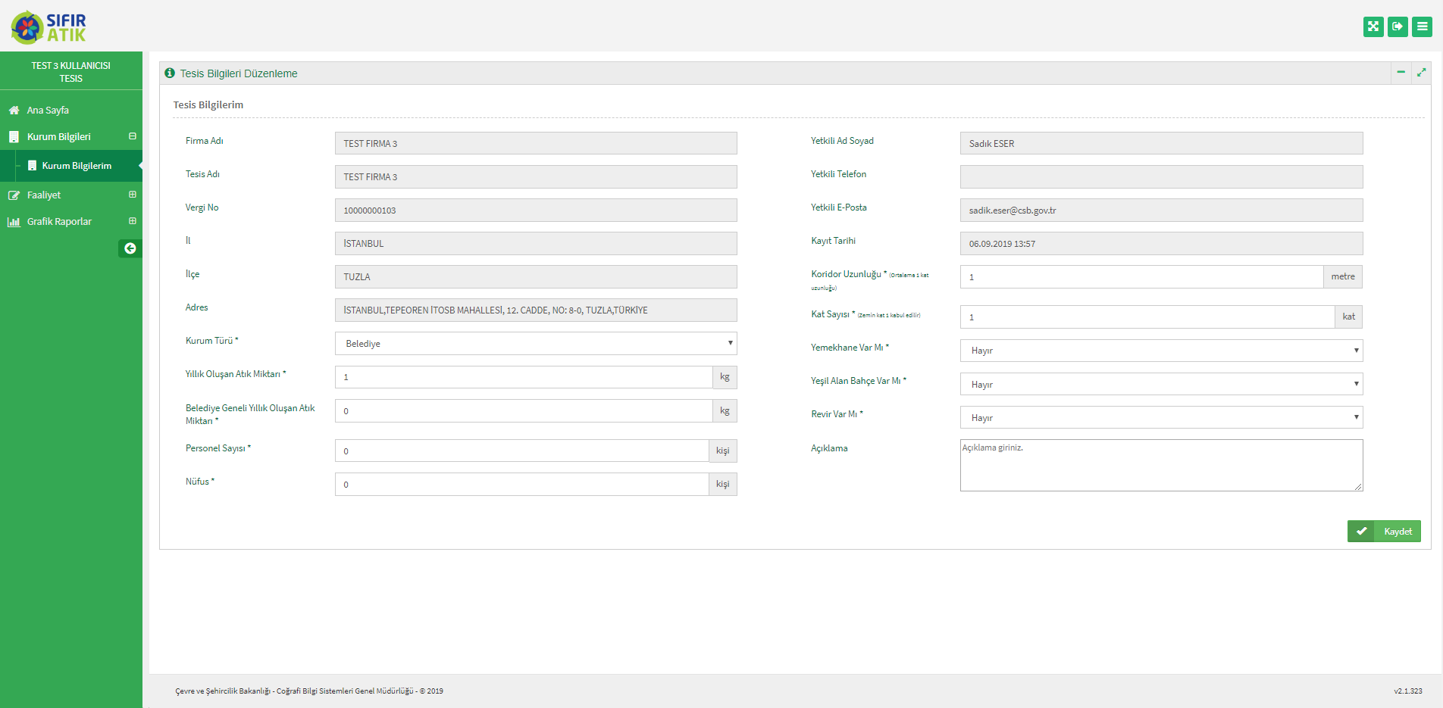
SIFIR ATIK BİLGİ SİSTEMİ
Kurum Bilgileri
Kurum bilgilerim bölümüne yıllık oluşan atık miktarı, personel sayısı, nüfus, kat sayısı, koridor uzunluğu vs. gibi bilgiler eklenmelidir.
Kurum Türünüze göre bilgi girişi yapılmalıdır.

Slide 10
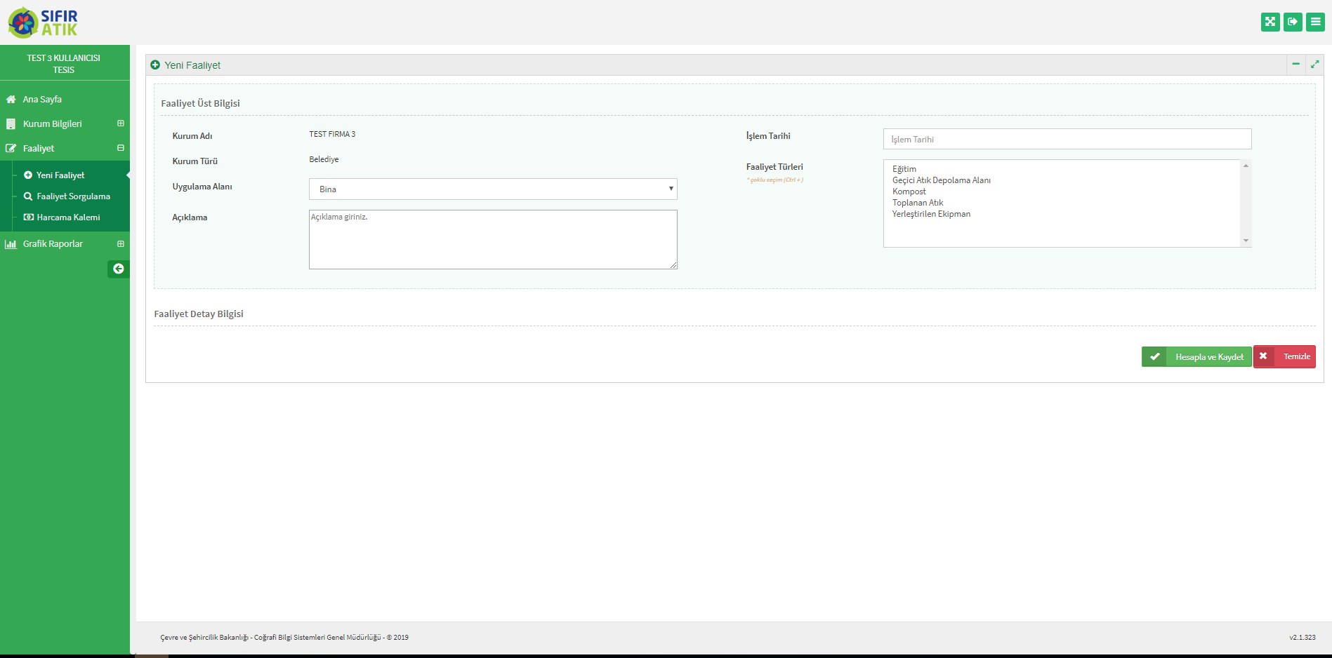


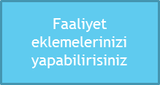
Faaliyet Girişi
(Yeni Faaliyet → Uygulama Alanı-Bina)
Yeni Faaliyet

Slide 11
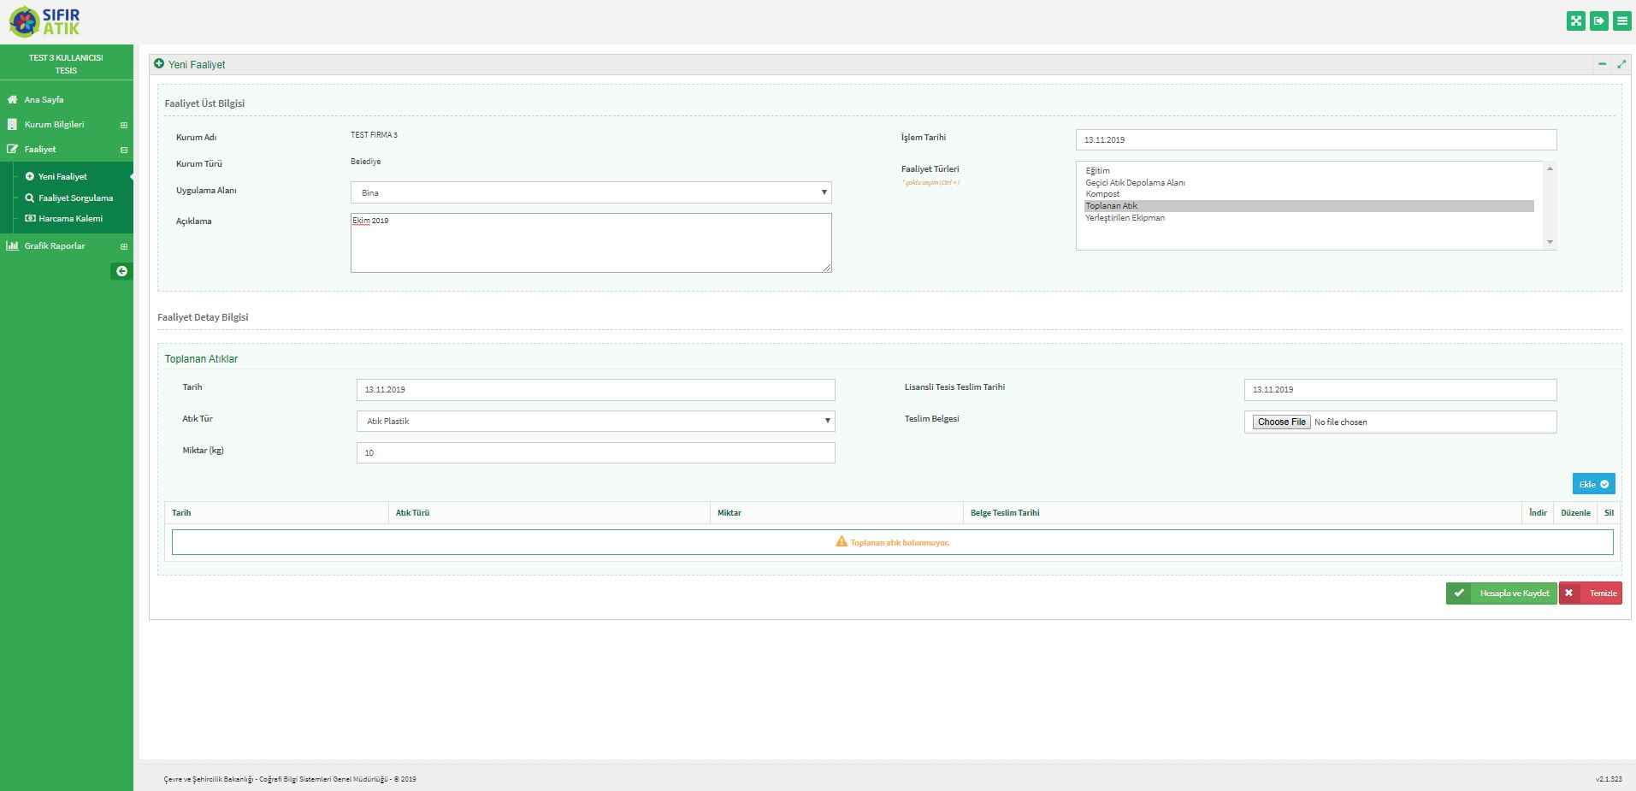
SIFIR ATIK BİLGİ SİSTEMİ
Toplanan Atık
Atık Akü
Elektrikli ve elektronik atıklar
Atık Motor Yağı
Aydınlatma ekipmanı
Bitkisel Atık Yağ
Atık Cam
Geri Dönüşemeyen Atık
Su bazlı yıkama sıvıları ve ana çözeltiler
Yağ Filtresi
Atık Kağıt
Karışık (Plastik Kağıt,Cam,Metal)
Komtamine ambalaj
Toner-kartuş
Kompozit Atık
Atık Metal
Biyobozunur Atık(Organik Atık)-Bahçe Atığı
Biyobozunur Atık(Organik Atık)-Diğer
Biyobozunur Atık(Organik Atık)-Gıda Atığı
Atık Piller
Atık Plastik
Atık İlaç
Tehlikeli Atıklar
Atık Tekstil
Tıbbi Atık Ahşap ve İri Hacimli Atıklar
Yeni Faaliyet
Toplanan Atık
Belediye/Lisanslı işletmelerce atık alımı sonrasında makbuz verilmesi gerekmektedir.

Slide 12
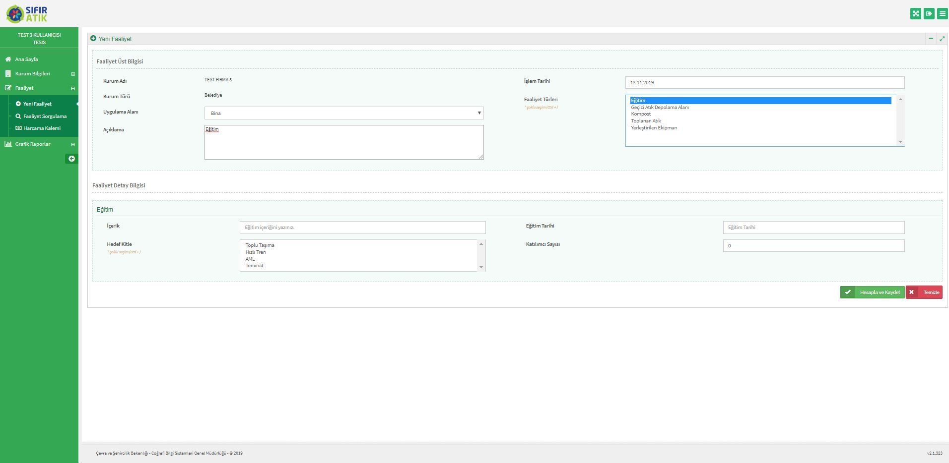

SIFIR ATIK BİLGİ SİSTEMİ
Eğitim
Yeni Faaliyet
Eğitim

Slide 13
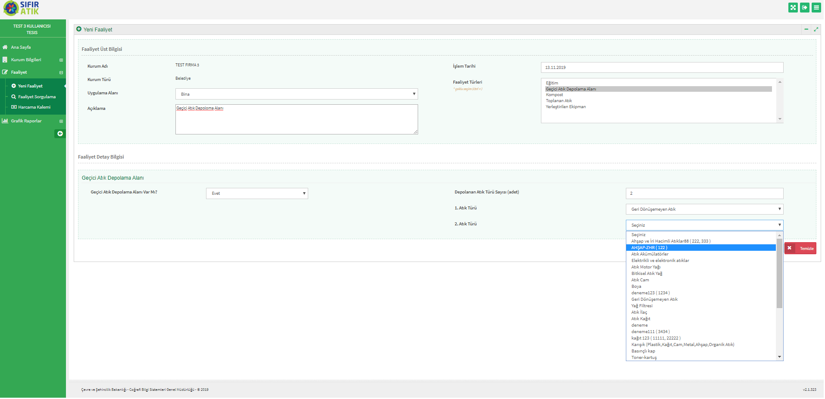
SIFIR ATIK BİLGİ SİSTEMİ
Geçici Depolama Alanı
Yeni Faaliyet
Geçici Atık Depolama Alanı

Slide 14
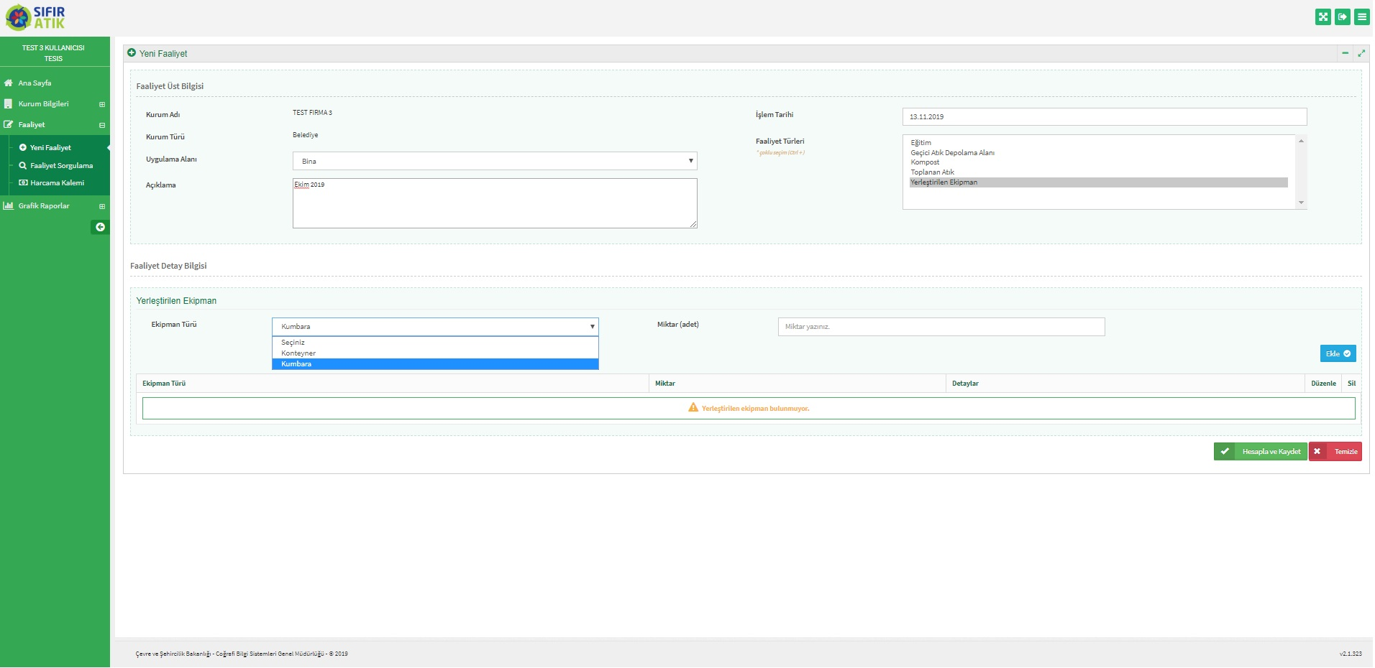
SIFIR ATIK BİLGİ SİSTEMİ
Yerleştirilen Ekipman
Yeni Faaliyet
Yerleştirilen Ekipman
Konteyner- Dış mekan kutularını
Kumbara – İç Mekan kutularını temsil eder.

Slide 15
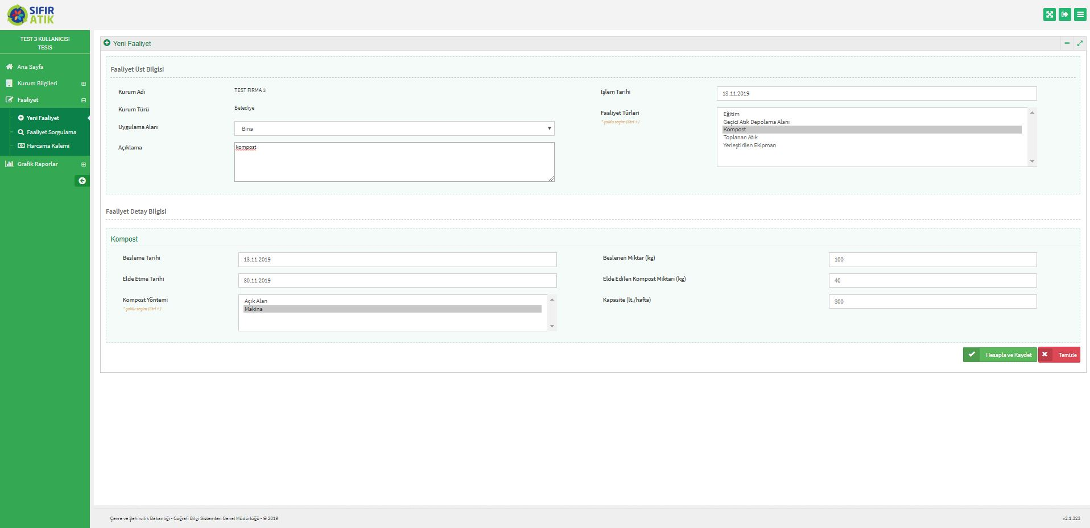
SIFIR ATIK BİLGİ SİSTEMİ
Kompost
Yeni Faaliyet
Kompost

Slide 16
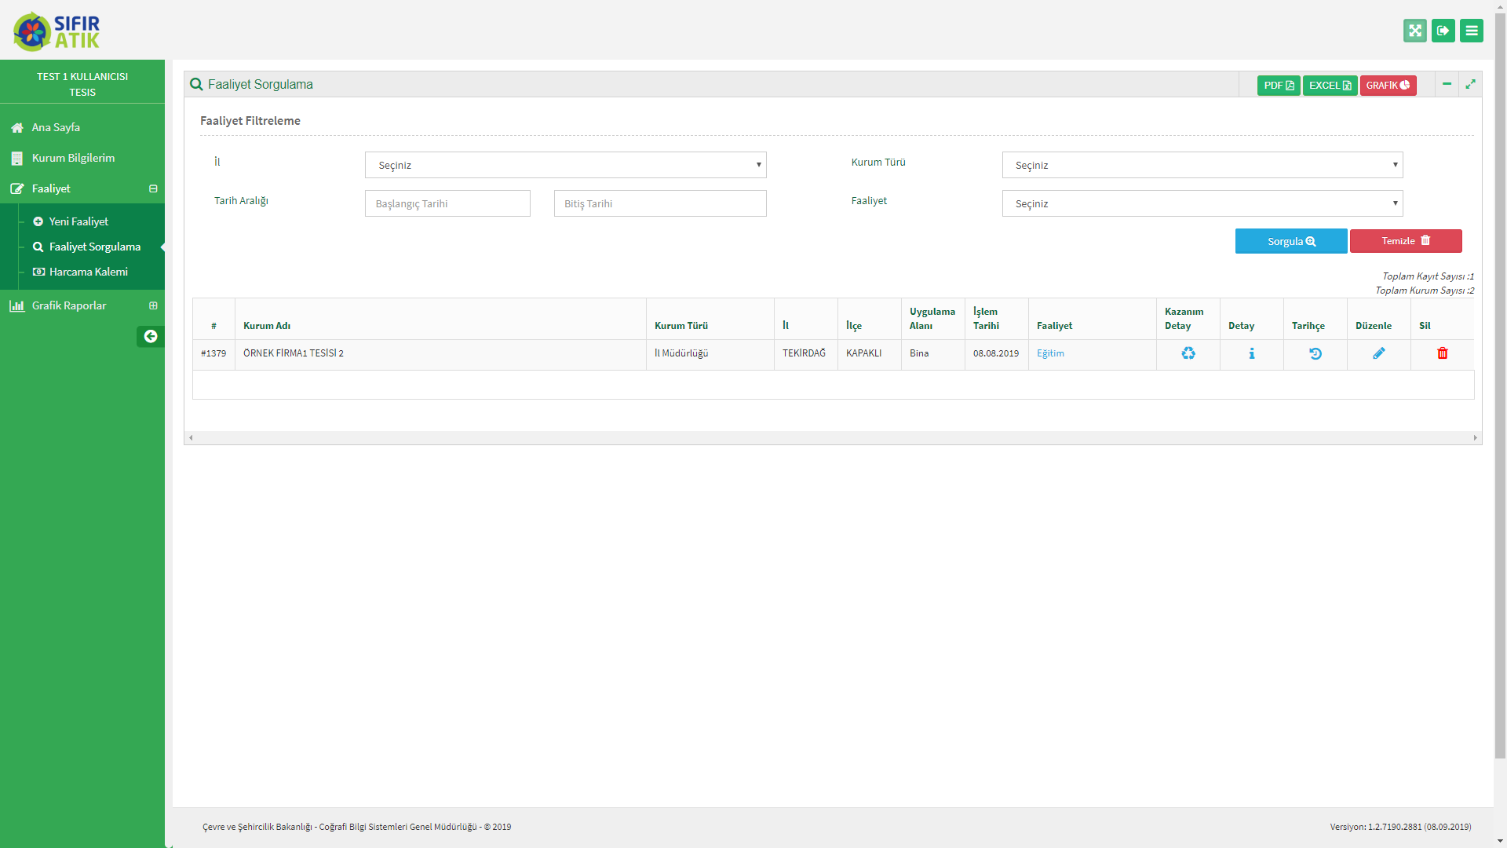

SIFIR ATIK BİLGİ SİSTEMİ
Faaliyet Sorgulama
Geçmiş faaliyetlerinizi görebilir, düzenleme yapabilir, silebilirsiniz.

Slide 17
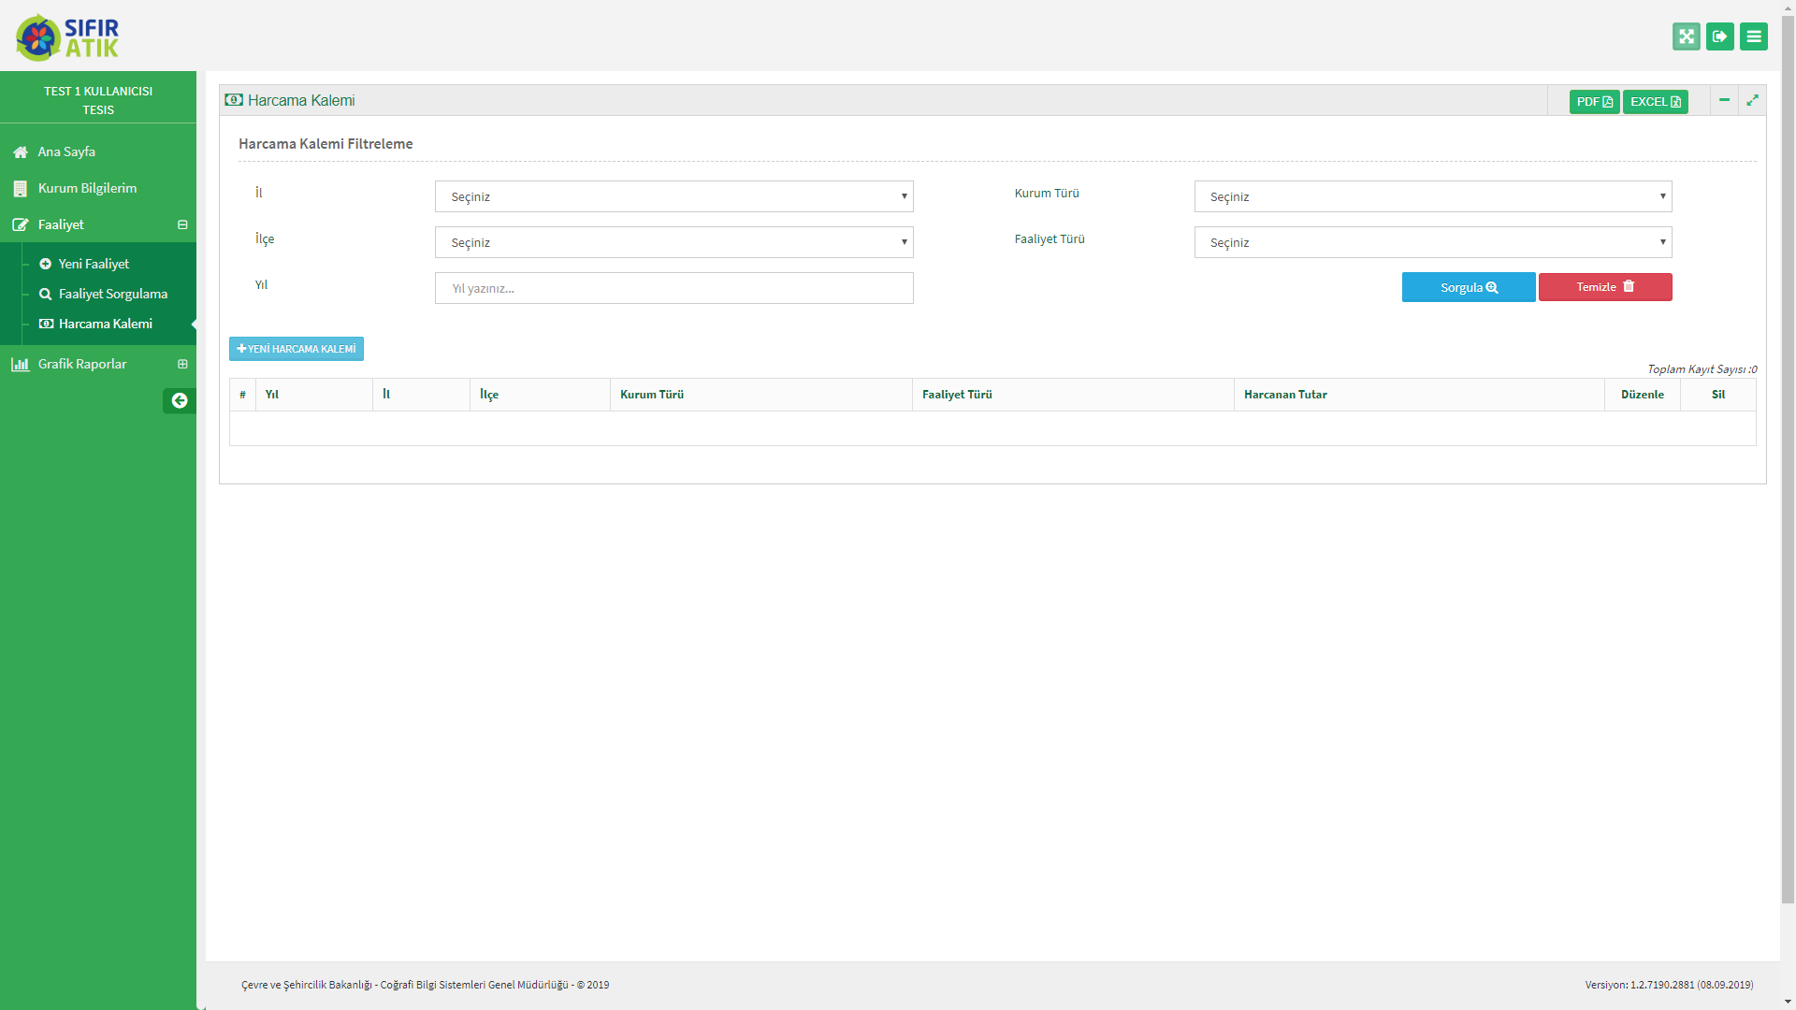
SIFIR ATIK BİLGİ SİSTEMİ
Harcama Kalemi
Sıfır atık yönetim sistemi kurulumu için harcanan miktarlar girilecek

Slide 18
SIFIR ATIK YÖNETMELİĞİ YÜKÜMLÜLÜK
Toplanan tüm atıklara ilişkin veriler ile bu atıkların teslim edildiği yerlere ilişkin bilgileri Ocak ve Temmuz ayları olmak üzere yılda iki kez sıfır atık bilgi sistemi üzerinden bildirmekle yükümlüsünüz.

Slide 19

Sıfır Atık Yönetmeliği Belgeleme Süreci

Slide 20
KAPSAM
SIFIR ATIK YÖNETMELİĞİNİN
2. MADDESİNDE
BELİRTİLDİĞİ ÜZERE;
Sıfır atık yönetim sistemi kurulan yerlerde oluşan ATIKLAR ve 2/4/2015 tarihli ve 29314 sayılı Resmî Gazete ’de yayımlanan Atık Yönetimi Yönetmeliğinin EK-4 atık listesinde yer alan ATIKLAR bu yönetmelik kapsamında olup sanayi işletmelerinden kaynaklanan atıklardan içerik veya yapısal olarak evsel nitelikli atıklara benzer olanlar hariç olmak üzere, bu işletmelerin faaliyetleri sonucunda oluşan proses atıkları Bakanlıkça kriterleri belirleninceye kadar bu Yönetmelikte tanımlanan sıfır atık belgesi kapsamında değerlendirilmez.
Sıfır Atık Yönetmeliği
12 Temmuz 2019 tarihli ve 30829 sayılı
Resmi Gazete'de yayımlanarak
yürürlüğe girmiştir.

Slide 21
SIFIR ATIK BELGESİ
1-EK-1 Listede yer alanlar
2- Diğer Yerler (Gönüllü Sisteme Geçmek İsteyenler)
(Talep Halinde)

Slide 22
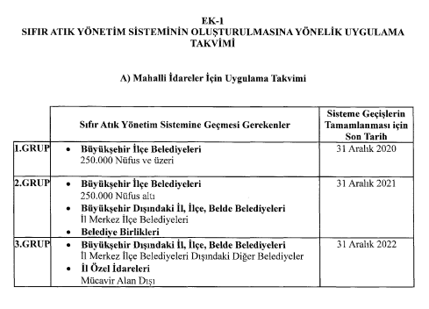

Slide 23
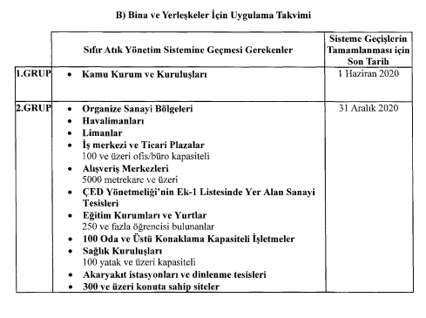
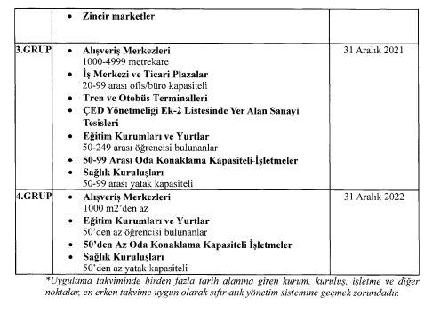

Slide 24
Yönetmeliğin belgelendirme ile ilgili hususlarının yer aldığı 15, 16, 17, 18 ve 19 uncu maddelerinin yayımı tarihinden altı ay sonra yürürlüğe gireceği, yürürlük maddesi ile hüküm altına alınmıştır.
Bu kapsamda, temel seviyede belge başvuru işlemleri 12 Ocak 2020 tarihi itibariyle başlamıştır.
Nitelikli Belge olarak tanımlanan Gümüş, Altın ve Platin seviyeler için temel seviye belge alanlar için 12 aylık süre sonunda başvuru yapılabilecektir. Nitelikli belge puanlama kriterleri Ek-4’te yer almaktadır.
Sıfır atık belgelerinin seviyelerine göre puanlama kriterleri Bakanlıkça çıkarılacak usul ve esaslar ile belirlenir. Bakanlıkça gerekli görülmesi halinde ek kriterler ilave edilebilir.
SIFIR ATIK YÖNETMELİĞİ
&
BELGE SÜRECİ

Slide 25
SIFIR ATIK BELGESİ SÜREÇLERİ
BELGELEME
Diğer Yerler
(Gönüllü Sisteme Geçmek İsteyenler)
(Talep Halinde)
EK-1 Listede Yer Alanlar (Zorunlu)
Temel Seviye
Nitelikli Belge almakla zorunlu yerler;
İl belediyeleri ve nüfusu elli binin üzerindeki ilçe belediyeleri,
Organize Sanayi Bölgeleri,
Alışveriş merkezleri,
Havalimanları,
Tren ve otobüs terminalleri,
Limanlar
50 oda ve üstü konaklama kapasiteli işletmeler
Gümüş
Altın
Platin
12 Ay

Slide 26
SIFIR ATIK YÖNETMELİĞİ
&
BELGE SÜRECİ
Uygulamada değişiklik olması halinde söz konusu değişiklikler mevcut uygulamayı aksatmayacak şekilde sıfır atık yönetim sistemine entegre edilerek, değişikliği takip eden otuz takvim günü içerisinde sıfır atık bilgi sistemi üzerinden gerekli bildirimde bulunulur ve belge geçerliliğini korur. Verilen süre içerisinde değişiklik durumlarının bildirilmemesinin tespiti halinde, sıfır atık belgesi iptal edilir.
Sıfır atık yönetim sistemi uygulanan bina ve yerleşkelerden taşınılması durumunda, değişikliği takip eden otuz takvim günü içerisinde gerekli bildirimde bulunulur ve sıfır atık belgesi iptal edilir.
Belge alma yükümlülüğü bulunan yerlerden belgesi iptal edilenlerin;
Farklı bina ve yerleşkelere taşınması durumunda taşınma tarihini takip eden yüz seksen takvim günü içerisinde,
Diğer belge iptal durumlarında ise belge iptal tarihini takip eden otuz takvim günü içerisinde,
yeniden belge başvurusunda bulunmaları zorunludur.

Slide 27
SIFIR ATIK YÖNETMELİĞİ
&
BELGE SÜRECİ
Sıfır atık belgesi 5 yıl geçerlidir.
Sıfır atık belgesine sahip yerler il müdürlükleri tarafından belge geçerlilik süresi içerisinde asgari bir defa denetlenir.
Yapılan denetimlerde, belge sahibi yerlerin bu Yönetmelikte belirlenmiş belge esaslarına ve kriterlerine uygun olarak faaliyetlerini sürdürüp sürdürmediği kontrol edilir.
Yapılan denetimde uygunsuzluğun tespiti durumunda Sıfır Atık Yönetmeliği’nin 18 inci ve/veya 21 inci maddede belirtilen hükümler uygulanır.

Slide 28
Sıfır Atık
Temel Seviye Belge
Başvuru Adımları

Slide 29
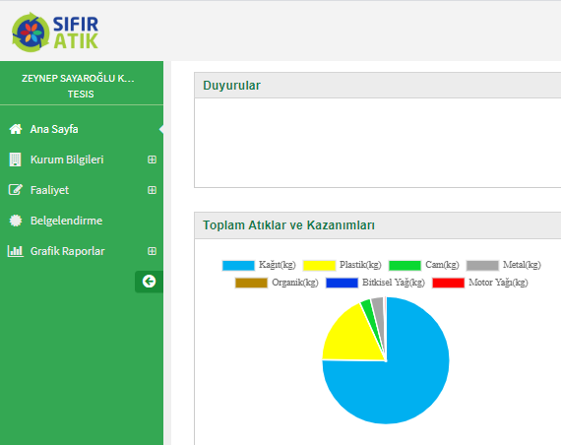
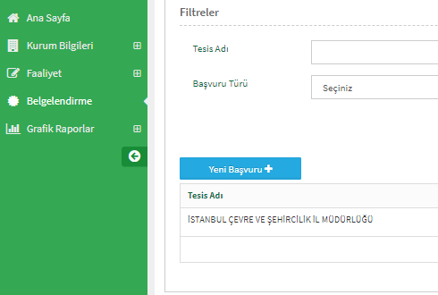
SIFIR ATIK TEMEL SEVİYE BELGE
BAŞVURU ADIMLARI
1
Belgelendirme butonuna tıklayınız.
2
Yeni Başvuru butonuna tıklayınız.

Slide 30
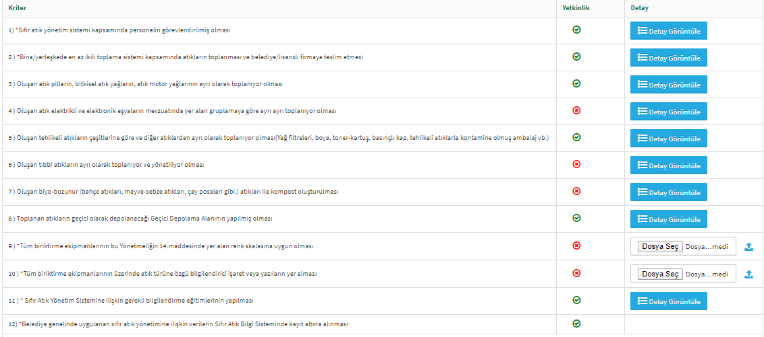
SIFIR ATIK TEMEL SEVİYE BELGE
BAŞVURU ADIMLARI

Slide 31
SIFIR ATIK TEMEL SEVİYE BELGE
BAŞVURU ADIMLARI
1) *Sıfır atık yönetim sistemi kapsamında personelin görevlendirilmiş olması, | Kurum Bilgileri kısmında ‘Sorumlu Personel’ bilgilerinin giriş yapılması gerekmektedir.
2 ) *Bina/yerleşkede en az ikili toplama sistemi kapsamında atıkların toplanması ve belediye/lisanslı firmaya teslim etmesi, | Faaliyet-Yeni Faaliyet kısmında ‘Yerleştirilen Ekipman’ bilgilerinin (kumbara ve konteyner) giriş yapılması gerekmektedir.
3 ) Oluşan atık pillerin, bitkisel atık yağların, atık motor yağlarının ayrı olarak toplanıyor olması, | Belirtilen atıkların ayrı toplanması, lisanslı firmaya teslim edilmesi, teslim sonrasında makbuz alınıp Sıfır Atık Bilgi Sistemi (SABS) Faaliyet-Yeni Faaliyet sekmesinde yer alan ‘Toplanan Atık’ kısmından makbuz yüklenerek beyan yapılması gerekmektedir.
4 ) Oluşan atık elektrikli ve elektronik eşyaların mevzuatında yer alan gruplamaya göre ayrı ayrı toplanıyor olması, | Belirtilen atıkların ayrı toplanması, lisanslı firmaya teslim edilmesi, teslim sonrasında makbuz alınıp Sıfır Atık Bilgi Sistemi (SABS) Faaliyet-Yeni Faaliyet sekmesinde yer alan ‘Toplanan Atık’ kısmından makbuz yüklenerek beyan yapılması gerekmektedir.

Slide 32
SIFIR ATIK TEMEL SEVİYE BELGE
BAŞVURU ADIMLARI
5 ) Oluşan tehlikeli atıkların çeşitlerine göre ve diğer atıklardan ayrı olarak toplanıyor olması(Yağ filtreleri, boya, toner-kartuş, basınçlı kap, tehlikeli atıklarla kontamine olmuş ambalaj vb.) | Belirtilen atıkların ayrı toplanması, lisanslı firmaya teslim edilmesi, teslim sonrasında makbuz alınıp Sıfır Atık Bilgi Sistemi (SABS) Faaliyet-Yeni Faaliyet sekmesinde yer alan ‘Toplanan Atık’ kısmından makbuz yüklenerek beyan yapılması gerekmektedir.
6 ) Oluşan tıbbi atıkların ayrı olarak toplanıyor ve yönetiliyor olması, | Belirtilen atığın ayrı toplanması, lisanslı firmaya teslim edilmesi, teslim sonrasında makbuz alınıp Sıfır Atık Bilgi Sistemi (SABS) Faaliyet-Yeni Faaliyet sekmesinde yer alan ‘Toplanan Atık’ kısmından makbuz yüklenerek beyan yapılması gerekmektedir.
7 ) Oluşan biyo-bozunur (bahçe atıkları, meyve-sebze atıkları, çay posaları gibi.) atıkları ile kompost oluşturulması, | Oluşan biyo-bozunur atıkların ayrı toplanması ve oluşan komposta ilişkin bilgilerin SABS Faaliyet-Yeni Faaliyet sekmesinde yer alan ‘Kompost’ kısmından giriş yapılması gerekmektedir.
8 ) Toplanan atıkların geçici olarak depolanacağı Geçici Depolama Alanının yapılmış olması | Sıfır Atık Bilgi Sistemi (SABS) Faaliyet-Yeni Faaliyet sekmesinde yer alan ‘Geçici Atık Depolama Alanı’ kısmından giriş yapılması gerekmektedir. Tehlikeli atık ve Tehlikesiz Atık geçici depolama alanları ilgili yönetmelik kriterlerince olmalı, depolama alanında ekipmanlar ve uyarıcı işaretler bulunmalı, atık kodlarının yer alması ve renk skalasına uygun olarak tasarlanmalıdır.

Slide 33
SIFIR ATIK TEMEL SEVİYE BELGE
BAŞVURU ADIMLARI
9 ) *Tüm biriktirme ekipmanlarının bu Yönetmeliğin 14.maddesinde yer alan renk skalasına uygun olması, | Ekipmanların renk skalasına uygun olarak tasarlanması, yerleştirilen ekipmanların binanın yapısına uygun olarak, her kata yerleştirilmiş olması, personel sayısına uygun sayıda olmasına dikkat edilmesi, bu bilgilerin tümünü içerecek şekilde örnek atık kumbaraları/konteyner bilgilerine yer verildiği dokümanın pdf formatında yüklenmesi gerekmektedir.
10 ) *Tüm biriktirme ekipmanlarının üzerinde atık türüne özgü bilgilendirici işaret veya yazıların yer alması, | Tehlikeli ve tehlikesiz atık türüne ait atık kodları, işaretler ve yazıların yer aldığı levhaların olması, geçici atık depolama alanı/alanlarına ait örnek görsellerin yüklenmesi, hangi atık türlerinin/kodlarının depolandığı detaylandırılmalı ve bu bilgileri/görselleri içerek dokümanın pdf formatında yüklenmesi gerekmektedir.
11 ) * Sıfır Atık Yönetim Sistemine ilişkin gerekli bilgilendirme eğitimlerinin yapılması, | Sıfır Atık Bilgi Sistemi (SABS) Faaliyet-Yeni Faaliyet sekmesinde yer alan ‘Eğitim’ kısmından giriş yapılması gerekmektedir.
12) *Belediye genelinde uygulanan sıfır atık yönetimine ilişkin verilerin Sıfır Atık Bilgi Sisteminde kayıt altına alınması | Sıfır Atık Bilgi Sistemi (SABS) Faaliyet-Yeni Faaliyet sekmesinde yer alan ‘Toplanan Atık’ kısmında; Belediyelerin toplama sistemine verilen (ambalaj) atık çıkışlarının makbuz yüklenerek yapılması gerekmektedir.

Slide 34
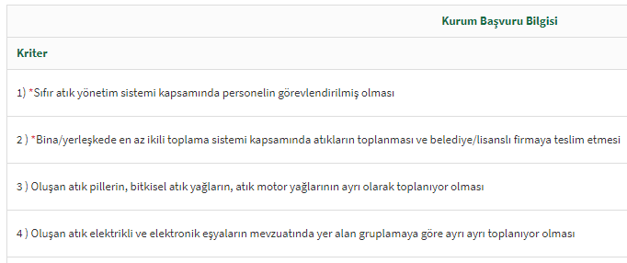
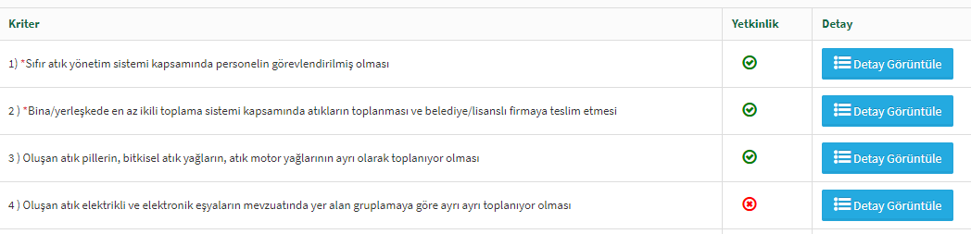
SIFIR ATIK TEMEL SEVİYE BELGE
BAŞVURU ADIMLARI
‘*’ işareti bulunan maddeler zorunludur.
Başvuru ekranı sıfır atık bilgi sistemine giriş yaptığınız verileri otomatik çekmektedir.
Yetkinlik kısmında yer alan X işareti veri girişi sağlanmadığını ifade etmektedir.

Slide 35
Zeynep SAYAROĞLU KARABOĞA
Çevre Mühendisi
İstanbul ve Sivas Çevre ve Şehircilik İl Müdürlüğü Tarafından Hazırlanmıştır.
Kasım,2020

